Slide 1

Participantes
Jiménez Zuliran
Ventura Sarai
Cordero Yarisvay
Andrade Betzabet
Arroyo Leonardo
Guedez Erika
Sección: A
Técnicas de Programación y Control aplicadas al Mercadeo.
República Bolivariana de Venezuela
Ministerio del Poder Popular para la Educación Superior
Universidad Nacional Experimental “Simón Rodríguez”
Barquisimeto – Lara.
Matriz de Ansoff

Slide 2
Ansoff, H. Igor
Está considerado el pionero de la introducción de la cultura del pensamiento estratégico en el mundo empresarial y académico. Ha sido el primer autor de un libro sobre estrategia empresarial, introductor de los conceptos y términos que han servido de base para todo el amplio desarrollo que ha tenido en todo el mundo. Ha sido el maestro de la mayoría de los especialistas modernos que escriben sobre estrategia empresarial, facilitando su difusión a todos los niveles, dejando de ser un tema tabú, sólo apto para súper-especialistas. El libro en cuestión se publicó en Estados Unidos en 1965, editorial McGrow-Hill, bajo el título "Corporate Strategy". Su traducción y edición no llegó a España hasta el año 1976, de la mano del Instituto de Estudios Superiores de la Empresa, IESE, en plena época de la llamada planificación a largo plazo (PLP).

Slide 3
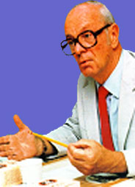
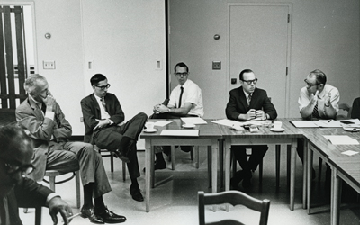
Ansoff es profesor de Dirección Estratégica en la Universidad Internacional de San Diego, California, y profesor visitante de la Stockholm School of Economics, en Estocolmo, Suecia. Anteriormente ha sido profesor en el Instituto Europeo de Estudios Avanzados en Management, Bélgica; decano y profesor de Management en la Universidad de Vanderbilt, Nashville, Tennessee; profesor de Dirección Industrial, en la Universidad de Carnegie-Mellon, en Pittsburgh, Pennsylvania; y Vice-Presidente y Director General de la división de Tecnología Industrial en la Lockheed Electronics Company. Además, ha presidido la Strategic Management Society y miembro de la Board Management Analysis Center, Cambridge, Massachusetts.

Slide 4
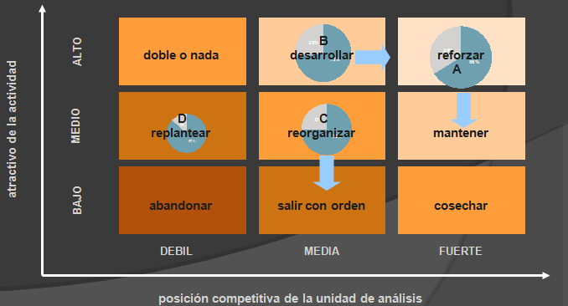
En la actualidad nos hemos viniendo topando con una serie de estrategias del Mercado que nos ayudado a comprender la evolución de cada uno de los productos, identificar las oportunidades de crecimiento de cada uno de ellos dependiendo del tipo de producto que deseamos introducir en el Mercado. Basándonos en una serie de normas y estrategias de marketing que es de gran ayuda para los mercadologos permitiendo así mantener el orden y el control de la organización mediantes planes de Mercado y poder posicionar o mantener de manera constante y evolutiva los productos en una buen posición de ventas.

Slide 5
Por una variedad de razones, hay momentos en que en los negocios se desea o necesita ampliar o cambiar el mercado. Puede ser necesario, por ejemplo, lograr economías de escala, ganar más dinero de inversores, mayor ganancia o incluso el reconocimiento mundial de la marca. De forma equivalente, un individuo que necesita ampliar o cambiar su ámbito, puede que desee cambiar de compañía, o incluso de carrera.
El uso de un enfoque estratégico, como el modelo Ansoff, le ayuda a evaluar sus opciones y elegir la que mejor se adapte a su situación y le dé el mejor retorno de la inversión potencial. Es una herramienta de marketing creada por Igor Ansoff y publicada por primera vez en su artículo “Estrategias para la Diversificación” en la Harvard Business Review (1957).

Slide 6
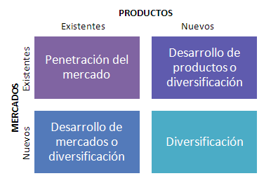
La Matriz de Ansoff (Matriz Producto/Mercado o Vector de Crecimiento) muestra cuatro opciones de crecimiento para las empresas formadas al confrontar los productos/servicios existentes y los nuevos con los mercados existentes y los nuevos.

Slide 7
La matriz de Ansoff. Se representa del siguiente modo:
Penetración en el mercado: Se persigue un mayor consumo de los productos actuales en los mercados actuales.
Aumento del consumo por los clientes/usuarios actuales:
Mayor unidad de compra.
Menor vida útil del producto.
Nuevos usos del producto.
Incentivos económicos para aumentar el consumo.
Esto quiere decir que la estrategia de penetración de mercado debe realizarse cuando la empresa tiene una participación baja (o no ha llegado a un liderazgo claro) o cuando el mercado está en franco crecimiento, Entre las herramientas para lograr este objetivo se encuentran, entre otras, los descuentos por volumen, un aumento de la inversión publicitaria, las tarjetas de fidelidad y una mayor penetración en el canal de distribución.

Slide 8
Desarrollo del mercado: Pretende la venta de productos actuales en mercados nuevos.
a)Apertura de mercados geográficos adicionales:
Expansión regional.
Expansión nacional.
Expansión internacional.
b)Atracción de otros sectores del mercado:
  Desarrollo de nuevas versiones, envasados dirigidos a otros sectores del mercado.
  Aperturas de nuevos canales de distribución.
  Publicidad en otros medios.
  Normalmente, esta opción se utiliza cuando la empresa ya tiene una participación importante en su mercado original y ha desarrollado suficientes productos para sus clientes, pero aun desea expandirse, por lo que se dedica a desarrollar mercados.

Slide 9

Desarrollo del producto: Persigue la venta de nuevos productos en los mercados actuales, normalmente explotando la situación comercial y la estructura de la compañía para obtener una mayor rentabilidad de su esfuerzo comercial.
a)Desarrollo de nuevos valores del producto.
  Modificaciones (de color, movimiento, sonido, sabor, olor, forma, modelo).
  Ampliaciones (Más fuerte, más largo, más grueso, valor extra).
  Disminuciones (Más pequeño más corto, más ligero).
  Sustitución (otros ingredientes, otro proceso, otra potencia).
  Remedado (otros patrones, presentación, componentes).
  Combinación (mezcla, surtido, montaje, fines, ideas).
b)Desarrollo de diferencias de calidad (nuevas gamas).
c)Desarrollo de nuevos modelos y/o tamaños.

Slide 10
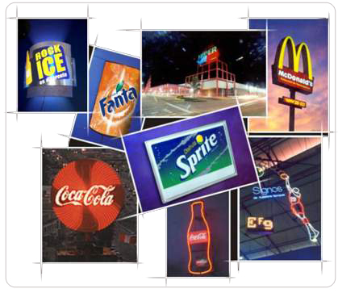
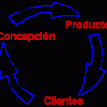
Al innovar un producto se tiene la ventaja de poder obtener mejores ganancias y poder entonces desarrollar nuevos valores de los productos, mejor calidad y nuevos modelos y presentaciones de los productos.

Slide 11
Diversificación
Esta estrategia es arriesgada; Hay a menudo poco margen para utilizar los conocimientos existentes o la consecución de economías de escala, porque se está tratando de vender productos o servicios completamente diferentes y apuntando a clientes en mercados desconocidos.
Su principal ventaja es que, si un negocio sufre de circunstancias adversas, el otro es poco probable que sea afectado.
De igual manera existen distintos tipos de diversificación:
  a)Diversificación horizontal: Ocurre cuando se adquiere una empresa o se desarrollan productos, servicios o marcas que tienen aproximadamente el mismo target de clientes o uno similar pero satisfacen otras necesidades, por lo que constituyen nuevos mercados.

Slide 12

  .
b)Diversificación vertical: Ocurre cuando una empresa se integra hacia delante adquiriendo un cliente o ingresando en ese mercado o hacia atrás, cuando lo hace con un proveedor o entra en el mercado de los proveedores.
c)Diversificación concéntrica: Ocurre cuando la empresa entra o adquiere una compañía en un mercado que tiene alguna sinergia tecnológica, comercial o de producción con la empresa, pero no clientes o productos comunes.
  d)Diversificación conglomerada: Ocurre cuando la empresa adquiere empresas o penetra en mercados que no tienen ninguna sinergia aparente con la firma, salvo el uso y la generación de efectivo. En general, las compañías utilizan esta estrategia cuando desean combinar un portafolio de negocios cíclicos con uno de negocios no cíclicos, o cuando ya han agotado todas las otras opciones y los accionistas no desean recibir altos dividendos, sino que esperan obtener ganancias a través del grupo empresario.

Slide 13


En consecuencia la compañía concentra sus esfuerzos en el desarrollo de nuevos productos para introducirlos al mercado. Esta es una de las opciones resultantes de la matriz de Ansoff, pero a diferencia de las anteriores, esta no es una estrategia de crecimientos intensiva.

Slide 14
Una vez conocido como funciona la Matriz de Ansoff es de vital relevancia resaltar que su principal virtud radica en su capacidad para estructurar y representar sencillamente las posibilidades de expansión de una empresa. La robustez del modelo reposa en el sentido común, más que en la sofisticación de su base teórica. Así, la Matriz de Ansoff brinda herramientas para la identificación de oportunidades de negocio permitiendo entre otras cosas la expansión en el mercado, el aumento de la productividad y el logro de los objetivos organizacionales. Sin embargo, para aprovechar tales ventajas, la empresa debe generar estrategias acordes a su situación en el ámbito empresarial.
Cabe destacar que esta matriz nos proporciona una gran ventaja porque nos permite analizar los componentes principales del problema estratégico concentrando sus esfuerzos en el desarrollo de nuevos productos en nuevos mercados metas, para así poder tener mejor rentabilidad en los nuevos mercados que deseamos introducir nuestros productos actuales y los nuevos para que así se desarrollen de la manera más efectiva.

Slide 15

Es por ende que esta herramienta nos proporciona múltiples beneficios a nuestras organizaciones a la hora de penetración de los productos al Mercado o en su desarrollo para así poder mantener el equilibrio organizacional y constante de nuestra organización.
De igual manera se deben tratar los riesgos que puedan surgir a la hora de implantar esta estrategia de Igor Ansoff a una determinada empresa , ya que se debe haber investigado cuidadosamente antes de decidir el movimiento. Estudiando y analizado las capacidades necesarias para tener éxito en la nueva parte.
También se tienen que tener recursos para cubrir un período regular que posiblemente se presente, mientras se está en desarrollo el proceso de cómo vender el nuevo producto y aprender del nuevo mercado, igualmente
se debe tener planificado qué hacer si las cosas no salen bien, y que ese posible fracaso no vaya a “acabar” el negocio.

